Slide 2
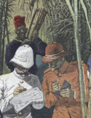
Neocolonialismo
• Colonialismo na África e na Ásia
• A Segunda Revolução Industrial e o neocolonialismo
• Justificando o racismo contra africanos e asiáticos: as ideologias raciais
Ilustração do Le Petit Journal, de 1913. Comissários demarcam fronteiras de colônias na África. Detalhe.

Slide 3
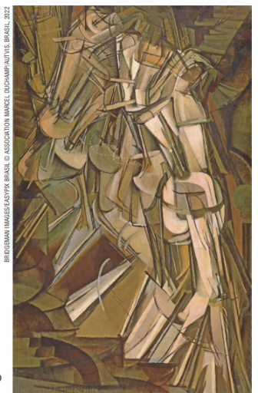
Segunda Revolução Industrial
Segunda metade do século XIX: Estados Unidos, Inglaterra e alguns países da Europa ocidental passam por período de grandes inovações tecnológicas.
Telégrafo, telefone o uso do petróleo e da eletricidade na indústria, expansão do transporte por trens e da navegação de barcos a vapor; produção em escala do aço, criação do motor a explosão e do automóvel: com essas tecnologias, a Segunda Revolução tomou impulso.
O aumento da produção, a preços cada vez menores, exigiu mais matérias-primas (ferro, petróleo, carvão) e novos mercados consumidores. Eles foram busca-los na África e na Ásia.
Nu descendo uma escada
No 2, Marcel Duchamp. Óleo
sobre tela, 1912. A novas tecnologias aceleraram e produção e o cotidiano.

Slide 4
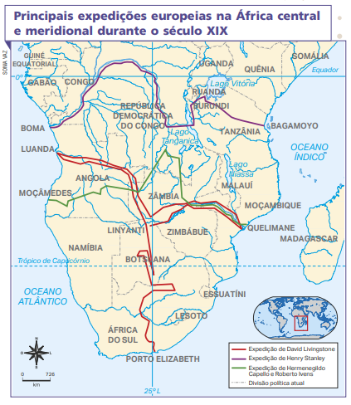
Exploração da África
É preciso “civilizar” a África!, decidiram os colonizadores. A Conferência de Berlim definiu como o continente seria retalhado entre as potências do século XIX.
SANTOS, Ynaê Lopes dos. História da África e do Brasil
afrodescendente. Rio de Janeiro: Pallas, 2017. p. 292.

Slide 5
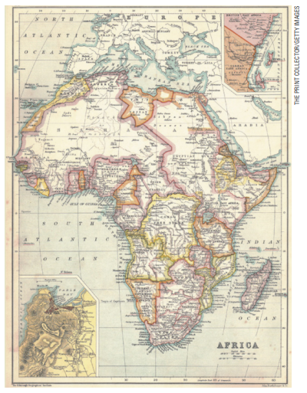
Racismo e “civilização”
No final do século XIX, algumas ideias de Darwin foram deturpadas para enaltecer a “raça branca”, de origem europeia, e desvalorizar a miscigenação entre brancos e negros
Os africanos seriam bárbaros, e os europeus estavam convencidos de que era preciso levar a civilização à África.
Com o Projeto Genoma (2003), cientistas analisaram o DNA da espécie humana. A conclusão: as diferenças genéticas entre dois indivíduos não chegam a 1%, o que desnuda as teorias racistas
O ponto para o neocolonialismo foi o racismo científico. Por trás, os interesses econômicos.

Slide 6
A arte africana como afirmação
Rui Knopfli (1932-1997), importante poeta de Moçambique, ressalta o sofrimento do povo moçambicano e também exalta o orgulho de ser africano livre.
KNOPFLI, Rui. Hidrografia. In: SAÚTE, Nelson. Nunca mais é sábado: antologia de poesia moçambicana. Lisboa: Dom Quixote, 2004. p. 278-281.

Slide 7
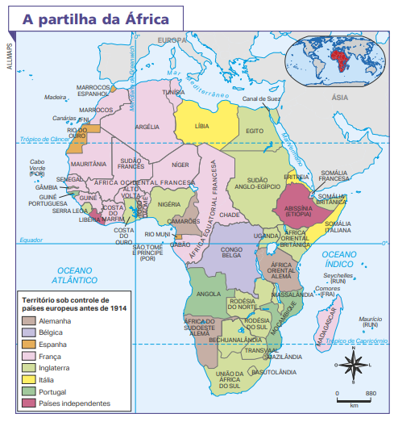
Novas colônias da Europa
A partir de 1885, praticamente toda a África foi dominada e transformada em colônia pelos europeus.
Apenas dois países conservaram sua independência: a Libéria e a Abissínia (atual Etiópia).
O restante do continente acabou dividido entre as potências europeias, apesar da resistência da população local contra essa dominação.
Fonte: VICENTINO, Claudio. Atlas histórico: geral e Brasil. São Paulo: Scipione, 2011. p. 137.

Slide 8
Resistência contra os novos colonizadores
A superioridade militar dos europeus garantiu um domínio de quase cem anos no continente europeu.
A violência contra os africanos, além da escravização, foi extrema.
Houve, porém, resistência ao neocolonialismo. Muitos fugiam, protestavam, faziam boicotes e e revoltas. Houve também resistência armada
No Congo, por exemplo, a amputação de mãos ou pés era frequentemente usada como método de punição a trabalhadores.
Em 1879, o povo zulu, do sul da África, se armou e atacou os representantes do governo inglês na região.
Os povos africanos só conquistaram a independência a partir da segunda metade do século XX. Suas lutas deram origem a países. A maioria manteve as fronteiras definidas pelos neocolonialistas.

Slide 9
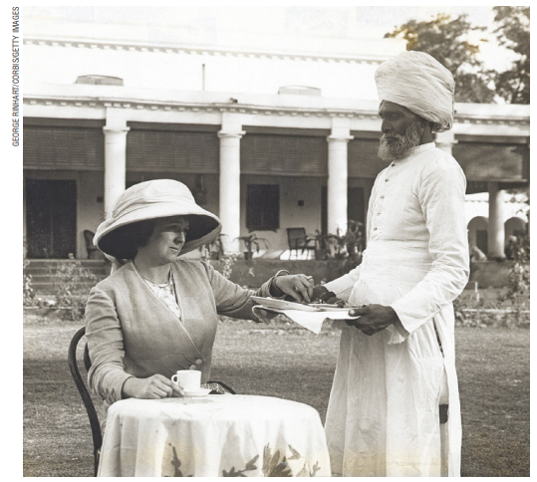
Ingleses na Índia
Segunda metade do século XVIII: a Inglaterra era a nação mais industrializada do mundo. Os ingleses afastaram franceses e portugueses da Índia e dominaram o país.
Um dos produtos indianos de interesse para a economia inglesa era o algodão, matéria-prima para a indústria de tecidos. A manufatura de tecido local foi sendo extinta e milhares de tecelões desempregados. Os indianos passaram a comprar algodão inglês, além de pagar elevados impostos.
Inconformados com a exploração, os indianos deflagraram , em 1857, a Revolta dos Cipaios. Apesar de reprimida, os ingleses passaram a respeitar a cultura local e expulsaram os missionários cristãos da Índia.
De 1876 a 1947, a Índia esteve oficialmente incorporada ao Império Britânico.
Serviçal hindu serve chá a britânica. Índia, início do século XX.

Slide 10
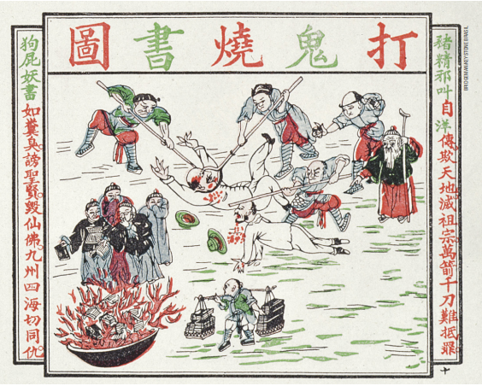
A revolta dos boxers
Enfraquecida pela guerra contra o Japão (1894-1895), a China foi obrigada a ceder áreas e setores da economia a outros países. Os alemães ficaram com as minas chinesas; Inglaterra, França e Estados Unidos, o uso e controle de portos.
1899: rebelião liderada pelos boxers, sociedade secreta de praticantes de artes marciais, passou a praticar atentados contra estrangeiros que viviam na China. Um exército de países colonizadores ocupou Pequim. Era a Guerra dos Boxers, que durou até 1901.
Cartaz de propaganda chinesa, publicado em 1891, com a frase, em chinês: “Abaixo os estrangeiros! Queimem seus livros!”. Remete à Guerra dos Boxers.

